Slide 1


HEF-030 · MISSION 06 / 10
Recherche et tri : le grand écart
Pourquoi un bon tri est un million de fois plus rapide qu'un mauvais, sur les grandes données.
Badge : Comparateur de tris
75 min · débutant
Notes:
Mission 6 — Recherche et tri : le grand écart. Durée conseillée : 75 minutes. Guide : Maya. Annoncer la mission, le badge à gagner et le plan.

Slide 2
L'histoire
L'histoire
Pour son rapport annuel, HashBox doit trier 2 millions de lignes. Kodi utilise son tri par insertion de la dernière fois. Après 20 minutes, rien ne s'est passé.
« Ton tri est correct, dit Sam, mais il est en O(n²). Pour 2 millions de lignes, ça fait quatre mille milliards d'opérations. »
Tu compares précisément les algorithmes de recherche et de tri vus plus tôt, et tu comprends pourquoi `sorted` est si rapide.

Slide 3
À la fin, je serai capable de…
Ta mission
1
donner la complexité des recherches linéaire et binaire
2
donner la complexité des tris simples et du tri fusion
3
expliquer pourquoi trier ne peut pas être plus rapide que O(n log n) par comparaisons
4
mesurer expérimentalement la différence
5
choisir entre trier et ne pas trier selon le besoin
Notes:
Reprendre chaque point à voix haute.

Slide 4
Défi d'échauffement
Défi d'échauffement
Tu dois trier un jeu de 1 000 cartes à la main. Méthode A : tu les ranges une par une à sa place dans la pile déjà triée. Méthode B : tu coupes en deux paquets, tu les tries chacun puis tu les fusionnes. Combien de comparaisons vas-tu faire environ pour chaque méthode ? Laquelle te paraît plus rapide quand on passe à 1 000 000 de cartes ?

Slide 5
Recherche
Le concept
Algorithme | Condition | Pire cas
Linéaire | aucune | O(n)
Binaire | liste triée | O(log n)
Dictionnaire / ensemble | clés hachables | O(1) en moyenne
Tris simples
Tri | Pire cas | Meilleur cas | Stable ? | Remarque
Sélection | O(n²) | O(n²) | non | toujours n²/2 comparaisons
Insertion | O(n²) | O(n) | oui | excellent sur données presque triées

Slide 6
Tris simples (suite)
Le concept
Tri | Pire cas | Meilleur cas | Stable ? | Remarque
Bulles | O(n²) | O(n) | oui | rarement utile
Tris efficaces
Tri | Pire cas | Mémoire en plus | Stable ?
Fusion | O(n log n) | O(n) | oui
Rapide (quicksort) | O(n²) rare, O(n log n) en moyenne | O(log n) | non
Tas | O(n log n) | O(1) | non
sorted de Python (Timsort) | O(n log n) | O(n) | oui
Timsort combine fusion et insertion et profite des parties déjà triées : sur des données presque triées, il approche O(n).

Slide 7
Pourquoi O(n log n) est une barrière
Le concept
Pour trier par comparaisons, il faut distinguer parmi n! ordres possibles. Chaque comparaison a 2 réponses, donc il faut au moins log₂(n!) ≈ n log₂ n comparaisons. Aucun tri par comparaisons ne peut faire mieux en général.
(Des tris spéciaux comme le tri par comptage dépassent cette barrière, mais seulement si les valeurs sont des petits entiers.)
Trier pour chercher : à quelles conditions ?
Situation | Choix
Une seule recherche | recherche linéaire (trier coûte plus)
Beaucoup de recherches sur les mêmes données | trier une fois puis recherche binaire, ou ensemble

Slide 8
Trier pour chercher : à quelles conditions ? (suite)
Le concept
Situation | Choix
Données qui arrivent en continu | structure incrémentale (tas, BST, bisect.insort)
Si on fait k recherches : linéaire = k × n ; trier + binaire = n log n + k log n. Au-delà d'environ log n recherches, trier est rentable.

Slide 9
Exemple pas à pas
Exemple pas à pas
Problème : mesurer l'écart entre le tri par insertion et sorted.
import random, time
def tri_insertion(liste):
liste = list(liste)
for i in range(1, len(liste)):
courant = liste[i]
j = i - 1
while j >= 0 and liste[j] > courant:
liste[j + 1] = liste[j]
j -= 1
liste[j + 1] = courant
return liste
for n in (500, 1000, 2000):
donnees = [random.random() for _ in range(n)]
t = time.perf_counter(); a = tri_insertion(donnees); t1 = time.perf_counter()

Slide 10
Exemple pas à pas (suite)
Exemple pas à pas
- t
t = time.perf_counter(); b = sorted(donnees); t2 = time.perf_counter() - t
assert a == b
print(n, round(t1, 4), round(t2, 5))
Observation : quand n double, l'insertion devient environ 4 fois plus lente ; sorted à peine plus du double. Pour n = 2 millions, l'insertion prendrait des heures.
Cas presque trié : l'insertion devient rapide.
import time
def tri_insertion(liste):
liste = list(liste)
for i in range(1, len(liste)):
courant = liste[i]
j = i - 1

Slide 11
Exemple pas à pas (suite)
Exemple pas à pas
while j >= 0 and liste[j] > courant:
liste[j + 1] = liste[j]
j -= 1
liste[j + 1] = courant
return liste
donnees = list(range(3000))
donnees[10], donnees[2990] = donnees[2990], donnees[10]
t = time.perf_counter(); tri_insertion(donnees); print(round(time.perf_counter() -
t, 4))

Slide 12
À toi, avec aide
À toi, avec aide
Implémente le tri par comptage pour des entiers entre 0 et 100 : compte combien de fois chaque valeur apparaît, puis reconstruis la liste triée.
Quel est son coût en fonction de n (nombre d'éléments) et k (taille de la plage) ?
Pourquoi ne contredit-il pas la barrière n log n ?

Slide 13
Indices progressifs
À toi, avec aide · réponse
Indice 1
Crée une liste comptes de taille 101, remplie de zéros.
Indice 2
Parcours les données pour incrémenter comptes[x].
Indice 3
Parcours comptes et recrée la liste en répétant chaque valeur.
Notes:
Laisser les apprenants chercher avant de révéler cette réponse.

Slide 14
Réponse
À toi, avec aide · réponse
def tri_comptage(liste, maximum=100):
comptes = [0] * (maximum + 1)
for x in liste:
comptes[x] += 1
resultat = []
for valeur, c in enumerate(comptes):
resultat.extend([valeur] * c)
return resultat
print(tri_comptage([5, 3, 99, 3, 0, 5])) # [0, 3, 3, 5, 5, 99]
Coût : O(n + k). Il ne compare jamais deux éléments entre eux : la barrière n log n ne s'applique qu'aux tris par comparaisons. En contrepartie, il exige des entiers dans une petite plage connue.
Notes:
Laisser les apprenants chercher avant de révéler cette réponse.

Slide 15
À toi, en solo
À toi, en solo
Seuil de rentabilité. Tu dois faire k recherches sur n = 100 000 éléments non triés.
Écris le coût linéaire total et le coût « trier une fois + recherches binaires ».
À partir de combien de recherches k trier devient-il rentable ? (utilise math.log2)
Vérifie avec un petit programme qui mesure les temps pour k = 1, 10, 100, 1 000.

Slide 16
Pistes de correction
À toi, en solo · réponse
import math, random, time, bisect
n = 100_000
donnees = [random.randint(0, 10**9) for _ in range(n)]
cibles = [random.randint(0, 10**9) for _ in range(1000)]
def lineaire(k):
t = time.perf_counter()
for c in cibles[:k]:
c in donnees
return time.perf_counter() - t
def tri_puis_binaire(k):
t = time.perf_counter()
tri = sorted(donnees)
for c in cibles[:k]:
i = bisect.bisect_left(tri, c)
i < len(tri) and tri[i] == c
return time.perf_counter() - t
Notes:
Laisser les apprenants chercher avant de révéler cette réponse.

Slide 17
Pistes de correction (suite)
À toi, en solo · réponse
for k in (1, 10, 100, 1000):
print(k, round(lineaire(k), 4), round(tri_puis_binaire(k), 4))
print("théorie : rentable dès que k × n > n log n, soit k >", round(math.log2(n)))
Rentable dès que k dépasse environ log₂(n) ≈ 17 recherches, en théorie. En pratique in sur une liste étant très optimisé en C, le seuil réel est un peu plus grand.
Notes:
Laisser les apprenants chercher avant de révéler cette réponse.

Slide 18
Pièges classiques
Pièges classiques
Piège | Pourquoi c'est un problème | Comment l'éviter
Utiliser un tri O(n²) sur de grandes données | Programme qui ne finit pas | Utiliser sorted()
Trier pour une seule recherche | Plus coûteux que chercher | Compter le nombre de recherches
Croire que `sorted` est lent | Il est écrit en C et très optimisé | L'utiliser en priorité
Oublier la stabilité | Ordre des égaux perdu | Choisir un tri stable si nécessaire

Slide 19
Mini-boss
Mini-boss
Bataille des tris. Implémente tri_insertion, tri_fusion et utilise sorted.
Génère des données de trois types : aléatoires, déjà triées, triées à l'envers.
Mesure les trois tris pour n = 500, 1 000, 2 000 sur chaque type de données.
Remplis un tableau 3 × 3 × 3.
Écris un paragraphe : quel tri choisir dans quel cas ? Où l'insertion gagne-t-elle ?

Slide 20
Pistes de correction
Mini-boss · réponse
import random, time
def tri_insertion(liste):
liste = list(liste)
for i in range(1, len(liste)):
courant = liste[i]
j = i - 1
while j >= 0 and liste[j] > courant:
liste[j + 1] = liste[j]
j -= 1
liste[j + 1] = courant
return liste
def tri_fusion(liste):
if len(liste) <= 1:
return list(liste)
m = len(liste) // 2
a, b = tri_fusion(liste[:m]), tri_fusion(liste[m:])
r, i, j = [], 0, 0
Notes:
Laisser les apprenants chercher avant de révéler cette réponse.

Slide 21
Pistes de correction (suite)
Mini-boss · réponse
while i < len(a) and j < len(b):
if a[i] <= b[j]:
r.append(a[i]); i += 1
else:
r.append(b[j]); j += 1
return r + a[i:] + b[j:]
def mesurer(f, d):
t = time.perf_counter(); f(d); return time.perf_counter() - t
for n in (500, 1000):
jeux = {"aléatoire": [random.random() for _ in range(n)],
"trié": list(range(n)), "inversé": list(range(n, 0, -1))}
for nom, d in jeux.items():
print(n, nom, *(round(mesurer(f, d), 5) for f in (tri_insertion, tri_fusio
n, sorted)))
Notes:
Laisser les apprenants chercher avant de révéler cette réponse.

Slide 22
Pistes de correction (suite)
Mini-boss · réponse
Résultats typiques : l'insertion est la meilleure sur données déjà triées (O(n)), la pire sur données inversées (O(n²)). La fusion est stable en O(n log n) partout. sorted gagne presque toujours.
Notes:
Laisser les apprenants chercher avant de révéler cette réponse.

Slide 23
Quiz éclair
Quiz éclair
1. Un tri par comparaisons ne peut pas faire mieux en général que :
  A. O(n)
  B. O(n log n)
  C. O(log n)
2. Le tri par insertion est très efficace quand les données sont :
  A. aléatoires
  B. inversées
  C. presque triées
3. Trier avant de chercher est rentable quand :
  A. on fait beaucoup de recherches
Notes:
Faire répondre à main levée avant de passer aux réponses.

Slide 24
Quiz éclair (suite)
Quiz éclair
  B. on fait une seule recherche
  C. les données changent sans cesse
4. 🔁 Révision mission 05 : liste.pop(0) coûte :
  A. O(1)
  B. O(n)
  C. O(log n)
5. 🔁 Révision mission 04 : La mémoïsation consiste à :
  A. effacer la mémoire
  B. supprimer la récursion
  C. mémoriser les résultats déjà calculés
Notes:
Faire répondre à main levée avant de passer aux réponses.

Slide 25
Réponses
Quiz éclair · réponse
B.
C.
A.
B.
C.
Notes:
Laisser les apprenants chercher avant de révéler cette réponse.

Slide 26
Je réfléchis
Je réfléchis
Quand tu ranges des documents, utilises-tu plutôt un tri « par insertion » ou « par fusion » ?
Pourquoi connaître la barrière n log n évite-t-il de chercher un tri miracle ?

Slide 27
À retenir
À retenir
1
Recherche binaire : O(log n), mais exige un tri.
2
Tris simples : O(n²) ; insertion O(n) sur données triées.
3
Tris efficaces : O(n log n).
4
Aucun tri par comparaisons ne bat n log n.
5
Trier est rentable à partir de quelques recherches.
Notes:
Reprendre chaque point à voix haute.

Slide 28
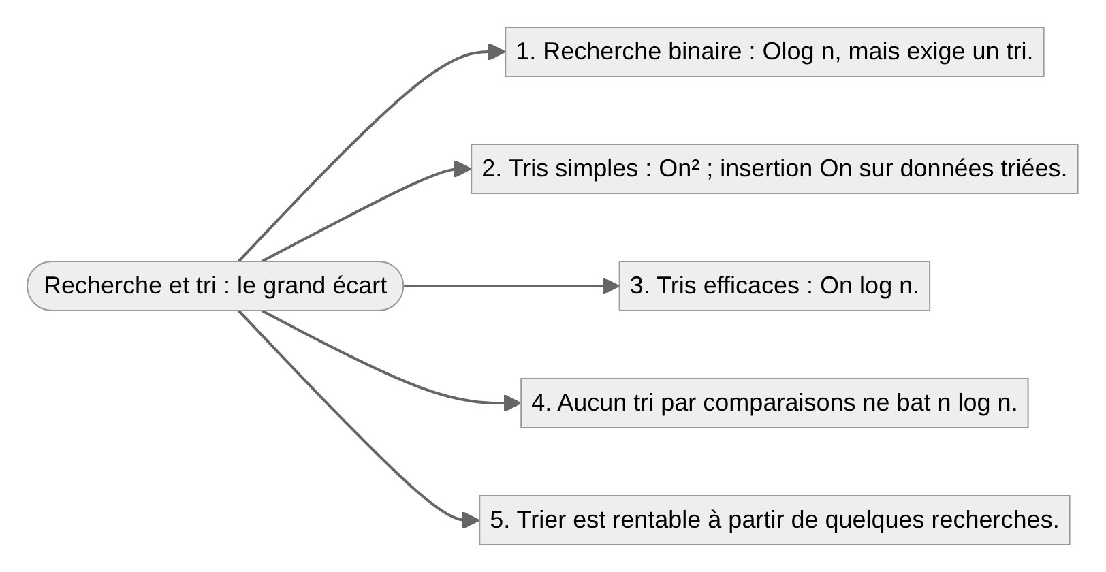
Le schéma de la mission
À retenir
Notes:
Relier les cinq idées au schéma.

Slide 29
MISSION ACCOMPLIE
+100 XP
Badge débloqué : Comparateur de tris
Prochaine mission : Espace mémoire et compromis temps-mémoire
Notes:
Récapituler les points clés, féliciter, annoncer la suite.

